Slide 1
Školní jídelna • Závodní stravování • Rozvoz jídel
Moderní kuchyně - vaříme
z čerstvých surovin!
Střední průmyslová škola Chrudim

Slide 2
Nerezové nádobí, čistota, moderní přístroje a zkušený tým kuchařek.
Vaříme na tom nejlepším a s nejlepšími…pro Vás!

Slide 3
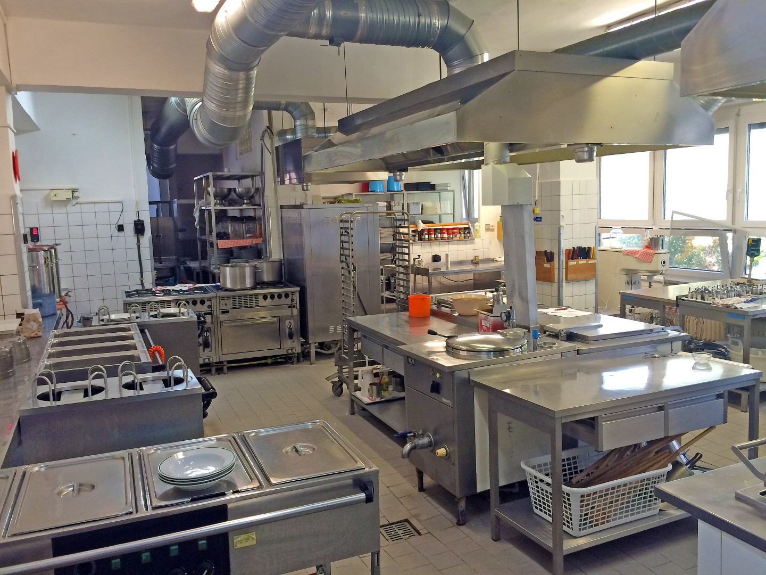
…moderní vybavení...moderní jídla.
Moderní vybavení pro vaření kvalitních jídel.
Veškeré pracovní plochy a spotřebiče jsou z nerezové oceli.
KONVEKTOMAT
To nejlepší, co si může kuchyně přát.
Kombinace horkovzdušné a parní trouby.
Vyšší nutriční hodnota pokrmů při zachování vitamínů a minerálů.
Minimální tepelné ztráty – šťavnatá jídla!
Pečeme, smažíme, blanšírujeme, grilujeme a vaříme v páře!
Varné kotle: 600l, 2x 350l, 2x 70l.
Plynové trouby a nové smažící pánve.

Slide 4
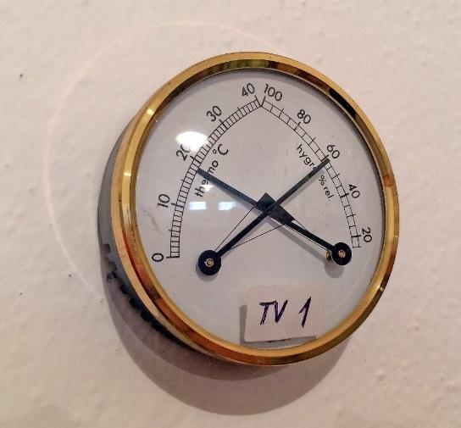
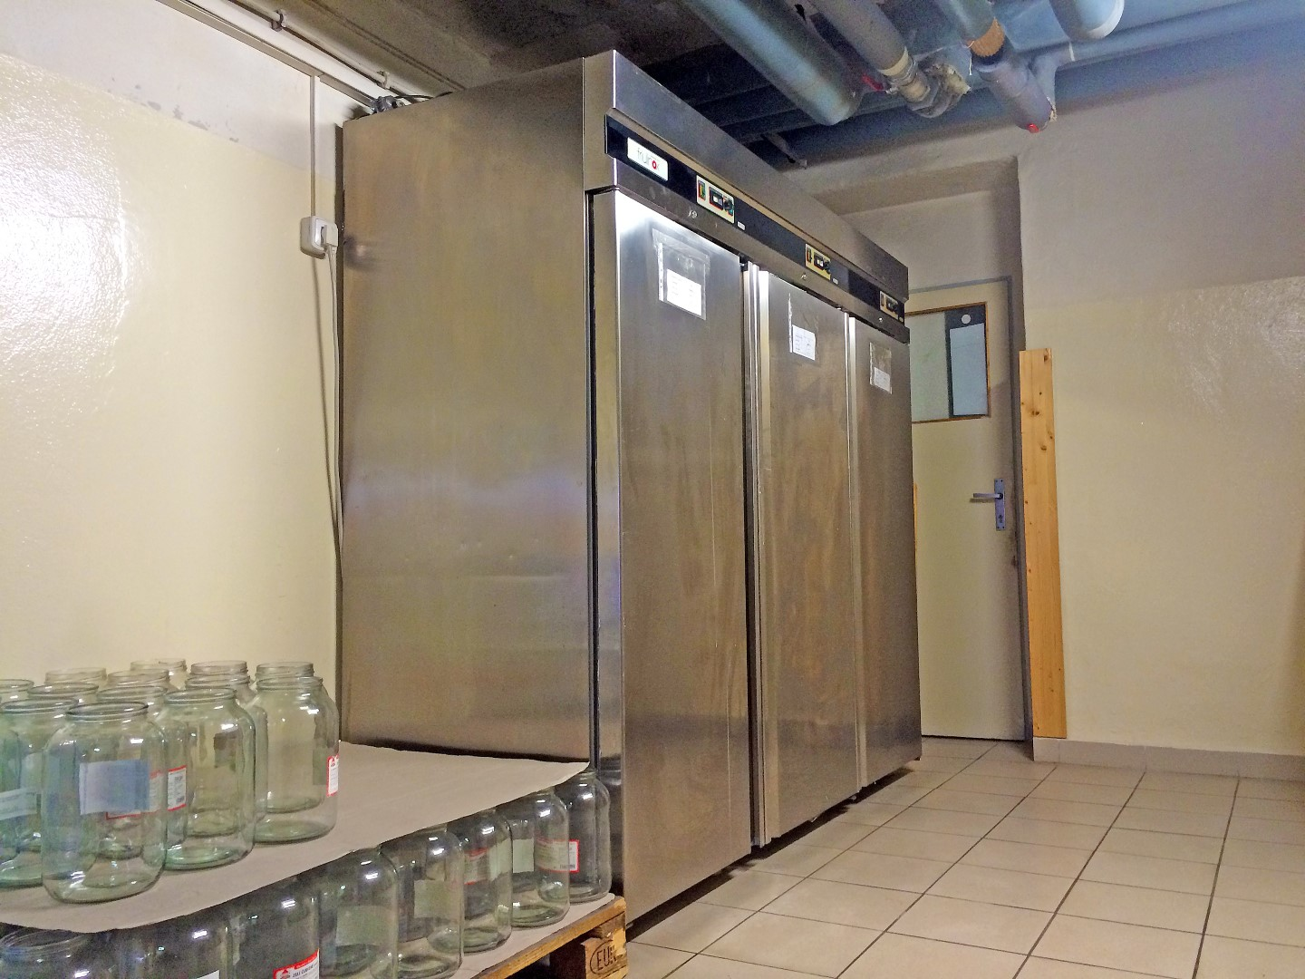
…moderní vybavení a postupy přípravy jídel.
Systém uchovávání potravin splňuje nejvyšší nároky.
Zázemí disponuje několika chladícími centry.
Chladící skříně - oddělené mrazáky.
Ingredience mají „svoji“ lednici.
Moderní chladící technologie.
Maximální důraz je kladen na ČISTOTU!
Dva sklady koloniálních potravin.
Přísné dodržování skladovací teploty.
MASO připravujeme v oddělené místnosti – výhradně pro masné výrobky.
BRAMBORY skladujeme v temnu, chladu a suchu podle předpisů – oddělená místnost.

Slide 5
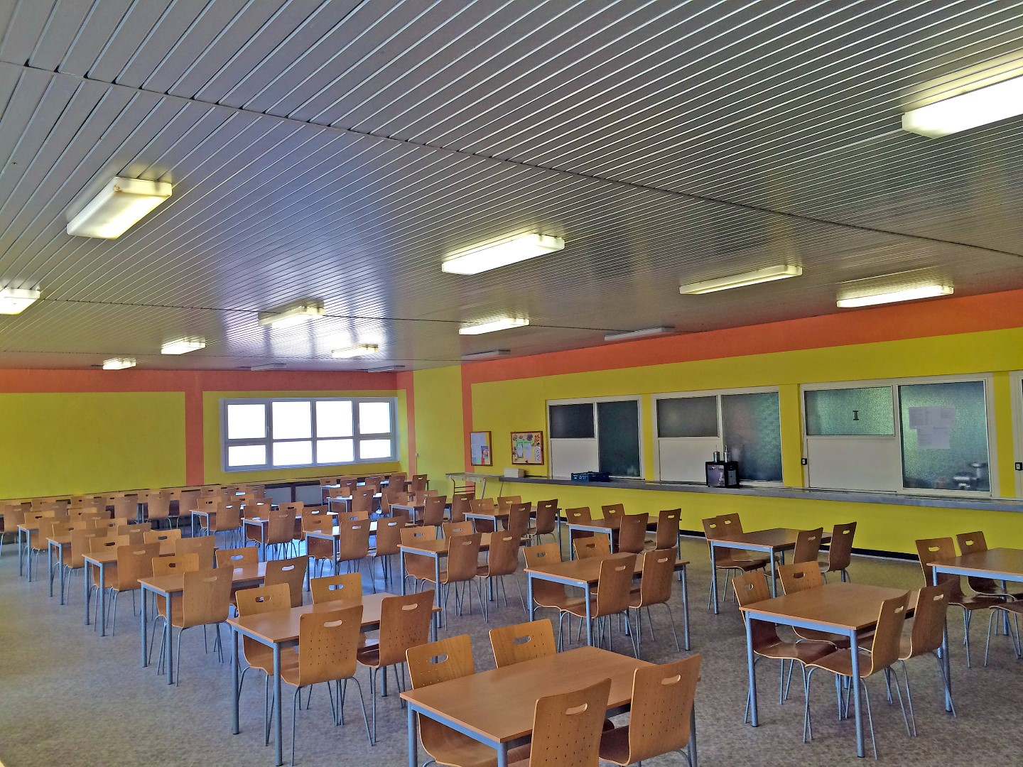
…jídla vaří zkušený a nadšený personál.
Téměř 600 jídel denně vaří
dvě směny zkušených kuchařek
Specialista na polévky, hlavní chody, omáčky,…
Vedoucí směny – garant kvality jídel.
Příprava snídaní, obědů a večeří.
Každoroční školení personálu o
dodržování hygienických norem,
bezpečnosti na pracovišti,
moderních trendech ve vaření.

Slide 6
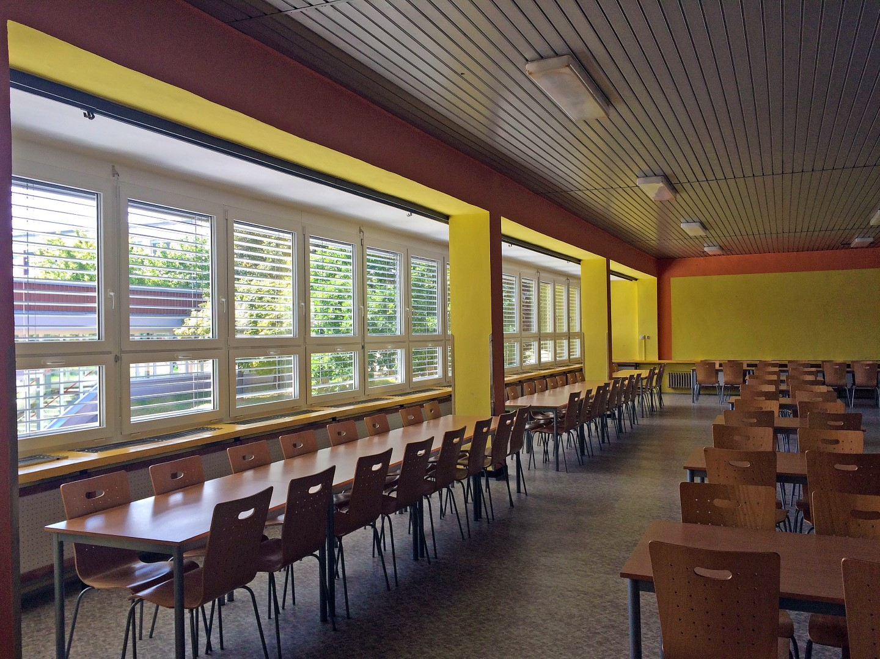
…dodržujeme přísné normy.
Zřizovatel: Pardubický kraj
…dodržování přísných hygienických standardů.
…dodržování norem a postupů při přípravě jídel.
Kvalitu kuchyně a její řízení kontroluje:
Česká školní inspekce
v souladu s vyhláškou č. 107/2005 sb.
Dodržujeme striktní pravidla a postupy.

Slide 7
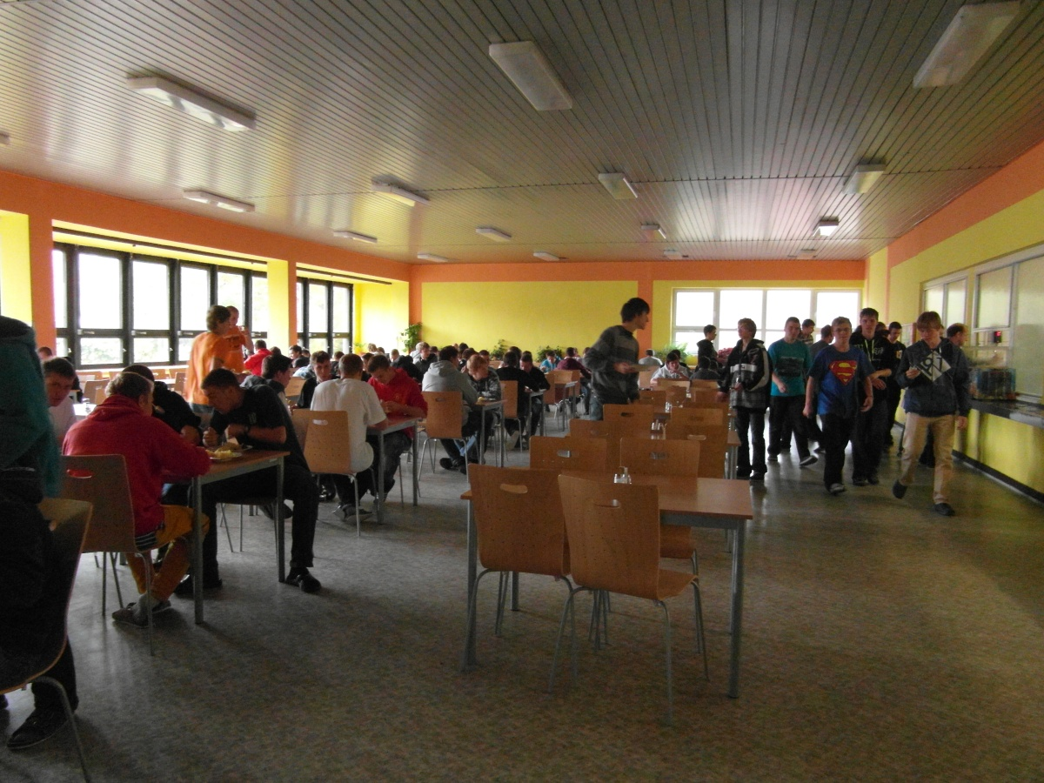
…reference.
Vaříme pro děti
Školky: Na Rovině Chrudim
Školy: SPŠ Chrudim, Bohemia Chrudim, Montessori
Vaříme pro dospělé
Michálek s.r.o., Obara Corp., VZV Dlouhý s.r.o., Vaněk a další.
Vlastní jídelna: Areál Transporta - starý závod

Slide 8
…nevaříme z UHO ani kuřecí plátky s broskví.
Své dodavatelé pečlivě vybíráme:
…pečivo: Pekařství Dymák, Heřmanův Městec
…maso: Řeznictví a uzenářství Francouz
…ovoce a zelenina: AJKA Medlešice
…potraviny: Hovorka Catering, JIP, Eurovit
Vaříme z kvalitních surovin: Nestlé, Knorr, Hügli, Kotányi, Vitana,…
Dodržujeme přísná pravidla certifikace HACCP.

Slide 9
Vyvážené jídlo dle spotřebního koše je to nelepší pro vaše zdraví!
Dýňová polévka, pórková polévka se šunkou, zeleninová,…
Přírodní vepřový plátek s pyré (brambory s trochou dýně),…
Smažená kuřecí kapsa se šunkou a sýrem
Rybí filé, plátky z ryby,…
Hovězí svíčková s brusinkami a plátkem citrónu, knedlík
Domácí vepřový guláš s těstovinami
Domácí buchty plněné tvarohem nebo mákem
Vepřová kotletka s medovo-hořčičnou omáčkou
Španělský ptáček, jasmínová rýže
Kančí kýta se šípkovou omáčkou
Boloňské špagety a další dobroty…

Slide 10
Kontakt
Jan Zvolánek
vedoucí školní jídelny
+420 602 865 070
jídelna@sps-chrudim.cz www.sps-chrudim.cz

